Slide 1
г.о. Лосино- Петровский МБДОУ д/с № 4 «Росток» Сценарий детского развлекательного праздника для детей старшей и подготовительной групп «Юморина» Подготовили и провели муз. руководитель: Мясникова В.А. воспитатели: Валуева Г.А., Анферова Е.В.

Slide 2
ПРОГРАММНОЕ СОДЕРЖАНИЕ:
Продолжать развивать эмоциональную сферу дошкольников через участие в детском досуге.
Обогащать чувственную сферу старших дошкольников во время общения со взрослыми и сверстниками; не бояться быть смешным и учиться смеяться над собой.
ПРЕДВАРИТЕЛЬНАЯ РАБОТА:
Выполнение мероприятий перспективного плана по эмоциональному развитию детей в старшей группе д/сада. Чтение русских-народных потешек и прибауток, просмотр отечественных детских видеофильмов и мультфильмов, проведение творческих игр, чтение художественной литературы.
МАТЕРИАЛ:
Журнал «Справочник старшего воспитателя дошкольного учреждения» № 2/2008 год.
сб. «Хрестоматия для детей старшего дошкольного возраста»
Грамзапись танцевальная ритмика из программы Суворовой «Весна-красна»
Грамзапись из танцевальной программы КуКоШа «Вечный двигатель»
Исполнение музыкальным руководителем муз. В.Шаинского «Песня крокодила Гены», муз. В. Герчик «Песенка друзей»
Грамзапись из танцевальной программы А. Бурениной «Ворона»

Slide 3
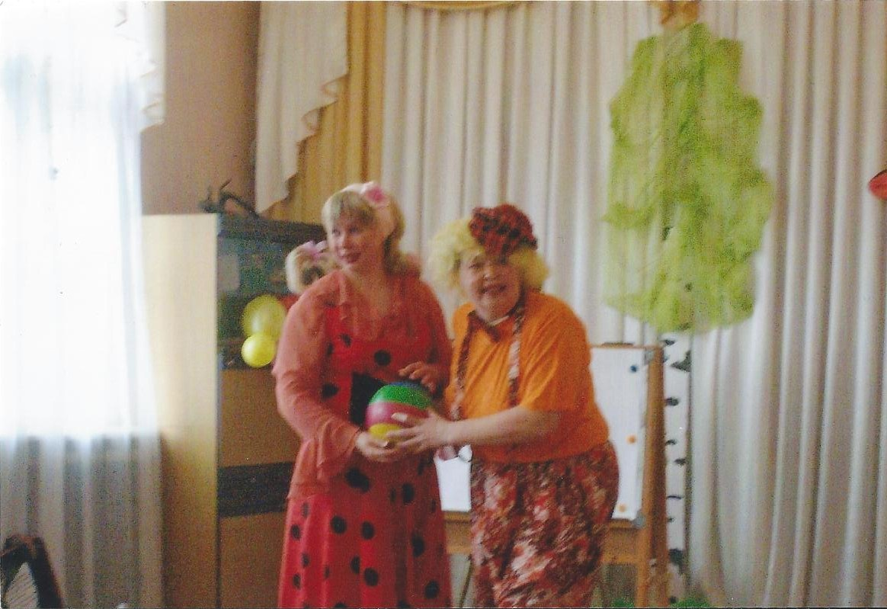
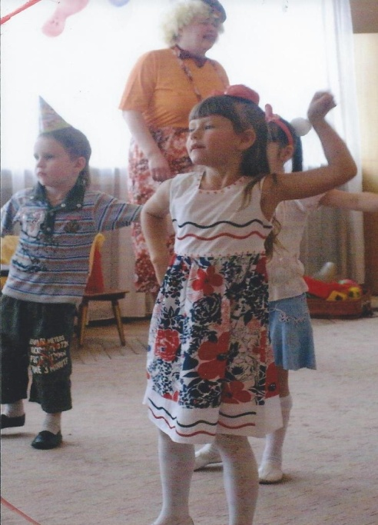
ХОД МЕРОПРИЯТИЯ
Веснушкин:
Толи, Саши, Вовы, Нины!
Начинаем Юморину!
Юмор – это значит смех,
Шутка добрая для всех!
Юмор – это ты и я,
Все весёлые друзья!
Праздник День смеха бывает весной. Выходите танцевать танец «Весна-красна!»
После танца дети садятся на свои места.
Веснушкин:
Что за праздник без народа?
Что за праздник без гостей?
Кнопочку хочу я видеть,
Позовём её скорей!
(все вместе зовём Кнопочку)

Slide 4
Входит Кнопочка
Веснушкин:
А вот и она! Явилась, не запылилась. Кнопочка, ну где же ты была?
Кнопочка: Здравствуйте! А я смотрю – вы ли не выли?
Веснушкин: Что вылил? Я ничего не вылил! Здесь везде сухо.
К.: Да не вылил! Я говорю, выли – не вы ли?
В.: Ах, выли! Кто? Они выли? А зачем они выли? Ребята вы выли? Кнопочка, боюсь, ты одна понимаешь, что ты хочешь сказать.
К.: Нет, я не одна, а мы…
В.: Кто это мы?
К.: Вы, мы, ты, я (показывает жестами)
В.: Да, мы вымытые, а кто по- твоему не мытый? Уж не про меня ли ты это говоришь?
К.: Что променяли?
В.: Ну, хватит, хватит! Так мы с тобой совсем запутаемся!
К.: А ведь и правда, мы ведь пришли сюда скуку разогнать, повеселиться, поиграть.
В.: Вместе с вами песенки попеть, на забавы, на потехи посмотреть.
К.: Веснушкин, а что интересного ты принёс ребятам?
(Веснушкин бежит за своим чемоданом, открывает его)

Slide 5
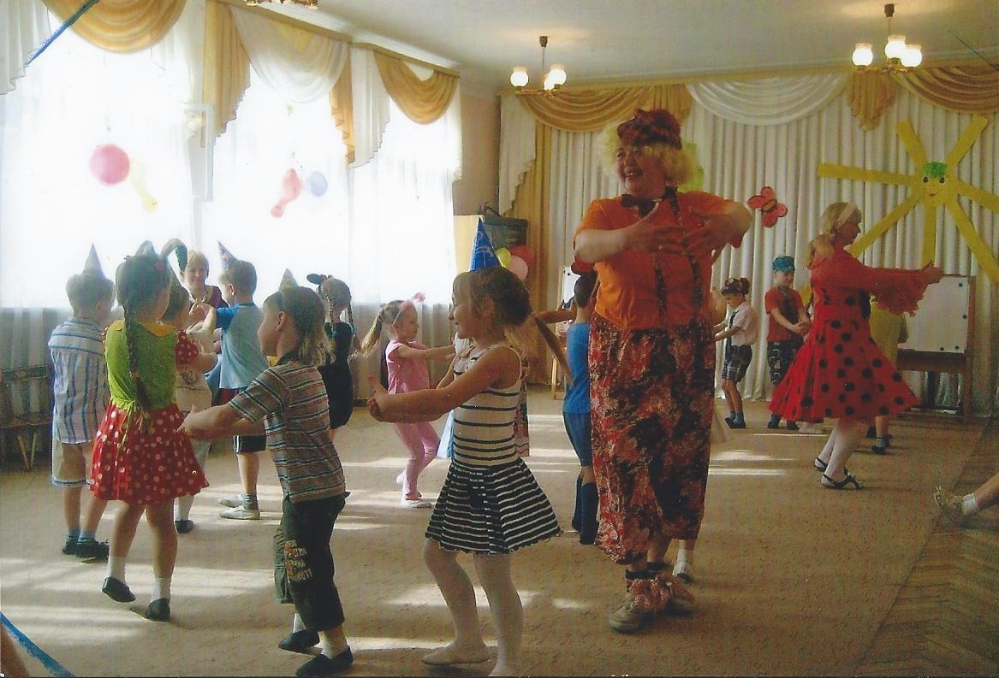
К.: Кнопочка, ой сколько в нём всего интересного, давай поиграем с ребятами и покажем, что ты принёс с собой.
(объясняем детям правила игры «Если вы со мной согласны» В ходе игры показываем детям предметы по тексту стихов)
- Кто из вас не ходит хмурым,
Любит спорт и физкультуру? (гантели)
- Кто из вас таких хороших
На руках носил галоши? (галоши)
- Кто из вас из малышей
Наварил из фруктов щей? (фрукты)
- Кто из вас из дошколят
Буквы знает все на пять? (буква)
- Кто из вас, скажите прямо
Кушал кашу из банана? (банан)
-Кто из вас хотим мы знать
Любит петь и танцевать?
Приглашаем всех детей на весёлый танец «Вечный двигатель».
После танца дети садятся на свои места.
В.: А сейчас, мы всех детей
В разных превратим зверей.
Сейчас они захрюкают,
Залают, замумукают.
Вы, ребята, будете телята, а вы - лягушата, вы – поросята, а эти – щенята. А я буду дирижёром. На мотив «Песня Крокодила гены»
Все дети исполняют песню, подражая животным.

Slide 6
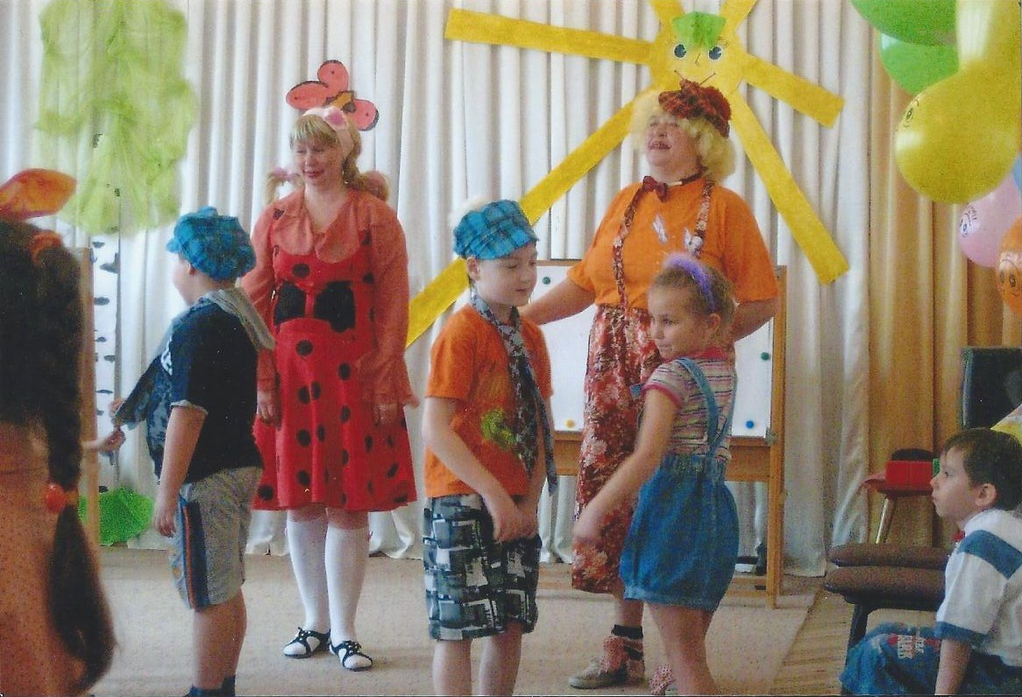
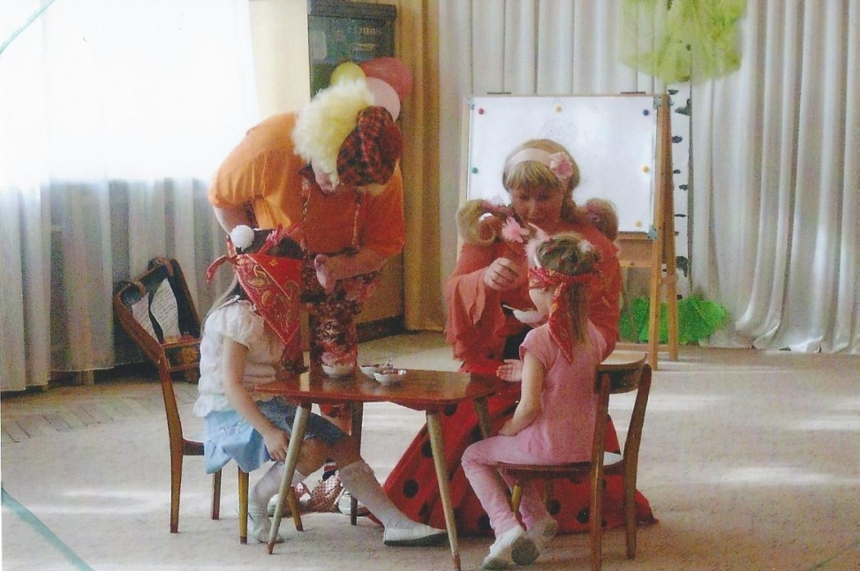
В.: Воображала хвост поджала
И под печку убежала,
А под печкой крокодил
Воображалу проглотил!
К.: Ах, так, дразниться вздумал, тогда ты, ты…
Рыжий, рыжий, конопатый,
Убил дедушку лопатой.
А он дедушку не бил,
А он дедушку любил.
В.: Чокли-мокли, чокли-мокли,
У тебя глаза намокли.
Если долго будешь плакать
То лягушкой станешь квакать.
К.: Сел Веснушкин на быка,
В лес поехал по дрова,
А дрова сгорели.
Веснушкина волки съели.
Отворачиваются друг от друга
В.: ну ладно, Кнопочка, не обижайся, давай мириться.
К.: А ты не будешь больше дразниться?
В.: Нет, никогда!
К.: Ребята, признавайтесь, вы ведь тоже дразните друг друга, выходите-ка к нам и прочтите свои дразнилки.
Все дети выходят и встают парами напротив друг друга.

Slide 7
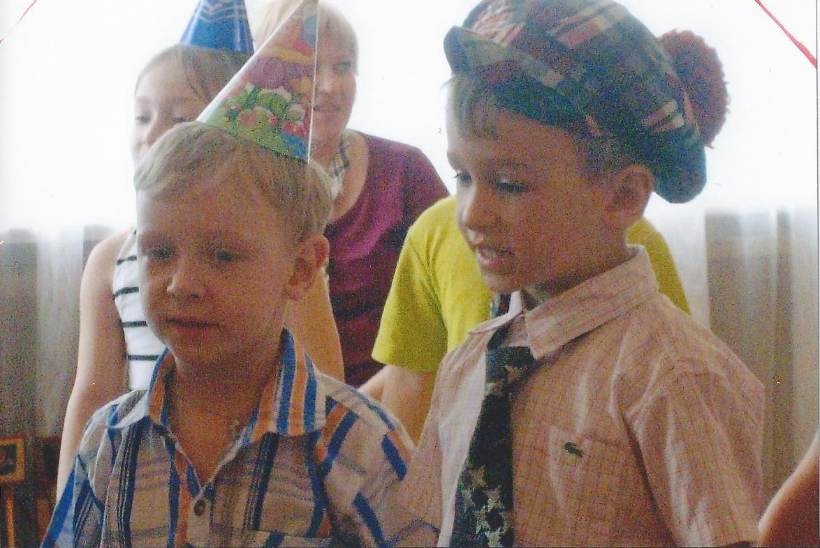
- Федя-медя-т - Я пойду на улицу
Съел корову и быка. Там поймаю курицу
И пятнадцать поросят –Привяжу её за хвост –
Только хвостики висят. Это будет паровоз!
Мы прицепим к ней корзину,
В паровоз посадим Зину! - Борька-Борис
На ниточке повис.
Ниточка трещит,
А Боречка пищит!
- Вова-Вова, карапуз,
Съел у бабушки арбуз.
Бабушка ругается,
Вова отпирается.
- это бабушка не я!
Это кошечка твоя.
-Дуня – пышка
На улицу вышла,
На кочку села,
Комарика съела.
- Ваня-Ваня, простота,
Купил лошадь без хвоста!
Сел задом на перёд
И поехал в огород.
Все дети мирятся: мирись, мирись, мирись и больше не дразнись…
Все дети исполняют «Песенку друзей» (музыка В. Герчик)
После песни дети садятся на свои места.
К.: Внимание! Внимание! У меня есть интересная вещь! (достаёт из кармана гвоздь, пуговицу, платок) Это нетто, и это не то, это опять не то. Много всего, а вот то, что мне надо, никак не найду! Ура! Нашла! Вот коробочка! А что в ней, как вы думаете? Ни за что не догадаетесь! Загадки! Сейчас я вам их загадаю (чуть приоткрываю коробку). Ой, чуть не выпрыгнули все загадки! Ну и шустрые они. Слушайте.
Бьют рукой его и палкой,
Никому его не жалко. А за что его так бьют?
А за то, что он надут! (мячик)

Slide 8
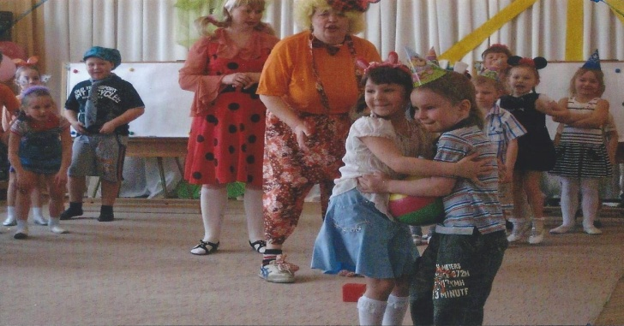
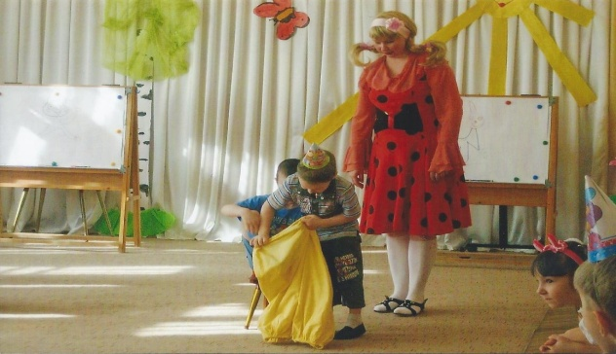
Игра-эстафета с мячом. Пронести мяч между животами.
Кто быстрее подтянет за верёвочку машину.
В.: Кнопочка, а в твоей коробочке есть ещё загадки?
К.: Конечно! (заглядывает) Ой! Ой! Ой! (делает вид, что выпустила что-то и хочет поймать) Улетела! (плачет)
В.: Не расстраивайся, Кнопочка, давай я загадаю!
К.6 А ты загадки-то знаешь?
В.: Конечно, слушайте все!
- Нашёл я шар
Разбил его.
Увидел золото и серебро. (яйцо)
В.: Правильно! Вот оно, яйцо! Непростое – в нём живут пушистые необычные комочки – воронята. Выходите все на весёлый танец «Ворона»!
К.: Молодцы, здорово танцевали, а теперь давайте поиграем.
Аттракционы
Дети выполняют следующие задания:
Нарисуй клоуна. Участвуют 2 команды по 3 человека.
Весёлое превращение. Наряди клоуна. Участвуют по 2 человека от каждой команды.
К.: Молодцы, здорово повеселились, поиграли! Придётся мне вас конфетами угостить. Получите горсть конфет. (достаёт конфету ) Ой, оказывается у меня не горсть, а всего одна конфета! Кому же её дать? Пожалуй, вот этой девочке… Нет, вот этому мальчику… Хотя девочки могут на меня обидеться… Лучше сделаем так: эта конфета достанется тому, кто честно её выиграет. Я накрою конфету шляпой, а вы подумайте, как, не дотрагиваясь руками до шляпы, достать её. (накрывает конфету шляпой).
Ну, что не знаете, как это сделать? Тогда я открою вам секрет, под шляпой конфеты уже давно нет. Проверь, Веснушкин.
(Веснушкин поднимает шляпу, Кнопочка хватает конфету)
К.: Вот видите, я достала конфету, не поднимая шляпы. Значит, она моя, потому что я выиграла её честно. Что? Нечестно? Ладно, ладно, у нас есть ещё один сладкий-пресладкий, вкусный-превкусный конкурс.
Кнопочка вызывает по одному человеку из каждой группы.

Slide 9
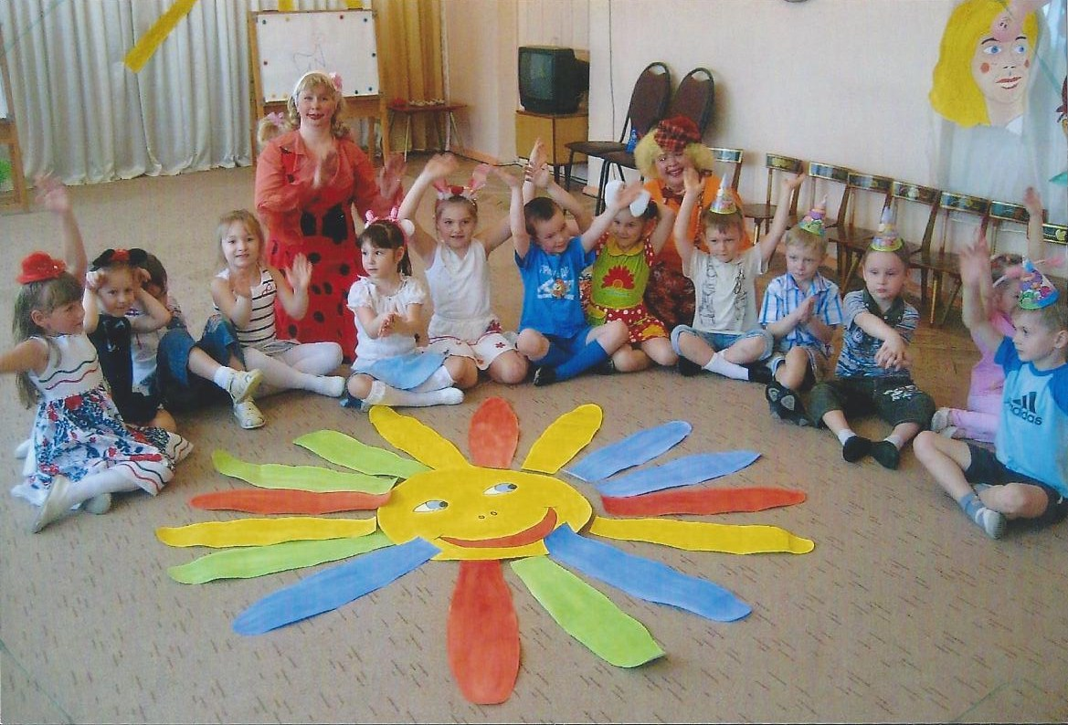
Игра «Угадай, какое варенье?»
В.: Молодцы, ребята! Здорово повеселились! Надо всех вас наградить.
К.: Правильно, а чем?
В.: Кнопочка, мы с тобой шли?
К.: Шли!
В.: Конфеты нашли?
К.: Нашли!
В.: Где они?
К.: Что?
В.: Конфеты!
К.: Какие?
В.: Ну мы с тобой шли?
К.: Шли!
В.: Конфеты нашли?
К.: Нашли!
В.: Где они?
К.: Да что?
В.: Да конфеты!
К.: Не знаю, давай поищем! Ты иди направо, а я налево (идут противоходом, встречаются, наталкиваются друг на друга)
В.: ну, что нашла?
К.: нет, а ты?
В.: тоже нет. Пошли снова (идут, заглядывая во все углы) Находят конфеты.
Вот оно – угощение всем на славу!
К.: Детям на забаву! Давай, скорее угостим детей!
В.: Кнопочка подожди немножко, давай конфеты пока отдадим воспитателям, а вы ребята помогите мне, пожалуйста, собрать цветок. Я нёс его на ваш праздник, но случайно рассыпал все лепестки, выходите скорее, сейчас все вместе соберём наш «Цветок настроения»
Звучит весёлая музыка. Сначала собирают цветок дети старшей группы и фотографируются, затем дети подготовительной группы.
Веснушкин и Кнопочка, прощаются с детьми и гостями.

